Slide 1
Использование форм дистанционного обучения как условие повышения качества образования
на уроках английского языка

Slide 2
Дистанционные курсы по обучению английскому языку
Дистанционный контроль устных ответов в формате ЕГЭ

Slide 3
Дистанционные курсы
Canada - Geographical situation. History . Culture (Шаповалова И.П.)
Sports and games (Городенская О.К.)
Exploring Britain. W. Shakespeare (Ермакова Е.Н., Селиванова О. А.)

Slide 4
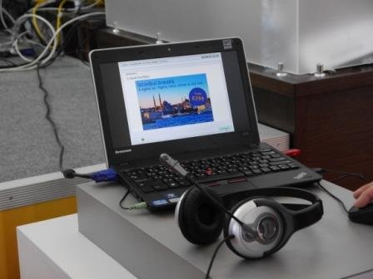
Дистанционный контроль устных ответов в формате ЕГЭ

Slide 5
Итоги дистанционного тестирования устных ответов учащихся 11б класса, сдающих ЕГЭ по английскому языку в 2017 году Группа Селивановой О.А.
Фамилия имя | Чтение | Вопросы | Описание фото | Сравнение картинок
Герасимчук Е. | 4 | 4 | 3 | 3
Капитонова С. | 5 | 5 | 4 | 4
Киншов Д. | 5 | 4 | 4 | 4
Новиков А. | 5 | 5 | 5 | 4
Овсяникова М. | 5 | 5 | 5 | 5
Санарова Д. | 3 | 2 | 3 | 3
Филимонова А. | 4 | н | 3 | 3
Традиционная отметка выставлена в соответствии с набранным количеством баллов по языковым аспектам

Slide 7
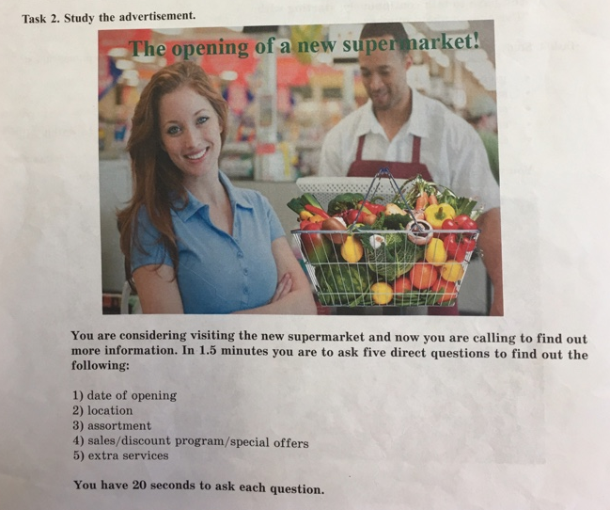

Slide 9
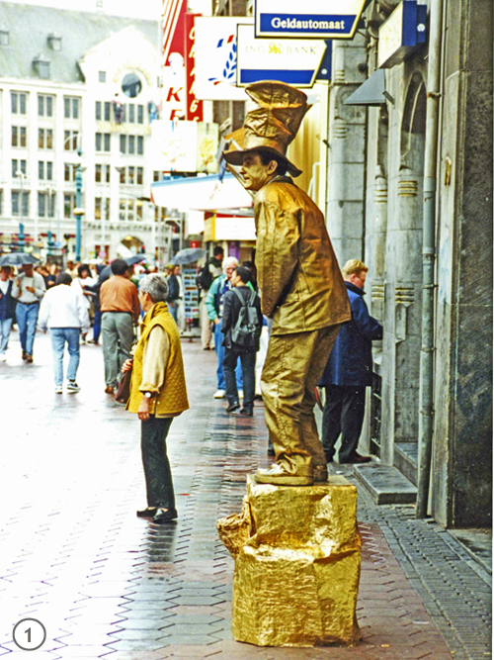
These are the photos from your album. Choose one photo to describe to your friend.
You will have to start speaking in 1.5 minutes and will speak for not more than 2 minutes (12–15 sentences). In your talk remember to speak about:
• where and when the photo was taken
• what/ who is in the photo
• what is happening
• why you keep the photo in your album
• why you decided to show the picture to your friend
You have to talk continuously, starting with: I’ve chosen photo number …

Slide 10
Наибольшие трудности учащиеся испытывают при выполнении раздела описание и сравнение фотографий в грамматике при выборе видо-временных форм, так как каждый этап описания требует новой формы, недостаточно полно описывают происходящее, боясь выйти за лимит времени.
При повторной записи результаты улучшаются, снимается стресс психологического порядка, устраняются технические трудности.

